Slide 1
Regime Permanente Senoidal
Corrente Alternada

Slide 2
Geração de Energia em Corrente Continua
Primeiras aplicações
  pilha de Volta, eletroquímica.
Tração Mecânica
  Aumento da potencia
Outras aplicações
  Com a maior disponibilidade, mais uso
  Iluminação publica etc..

Slide 3
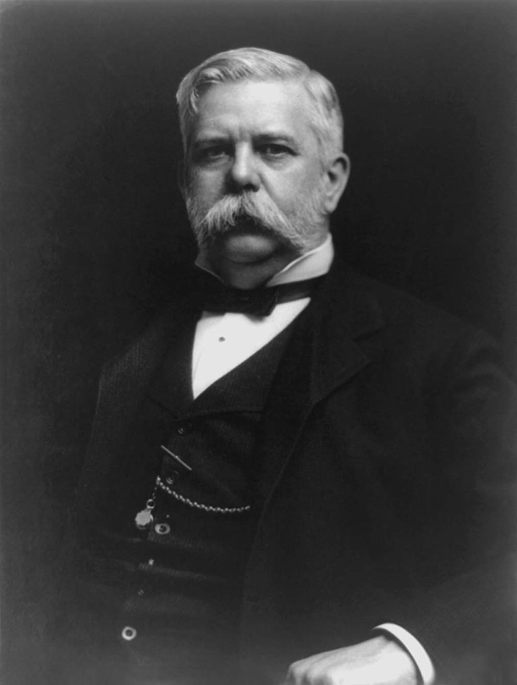
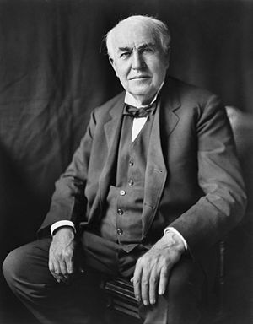
Geração de Energia em Corrente Continua
Tração Eletrica
  George Westinghouse
Outras Aplicações
  Thomas A. Edson

Slide 4
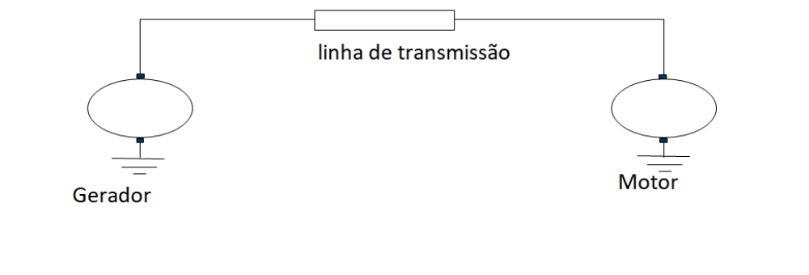
Sistemas de Tração

Slide 5
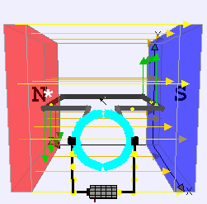
Sistemas de Transmissão CC
Limitações das maquinas CC
Construção muito cara
Manutenção difícil

Slide 6
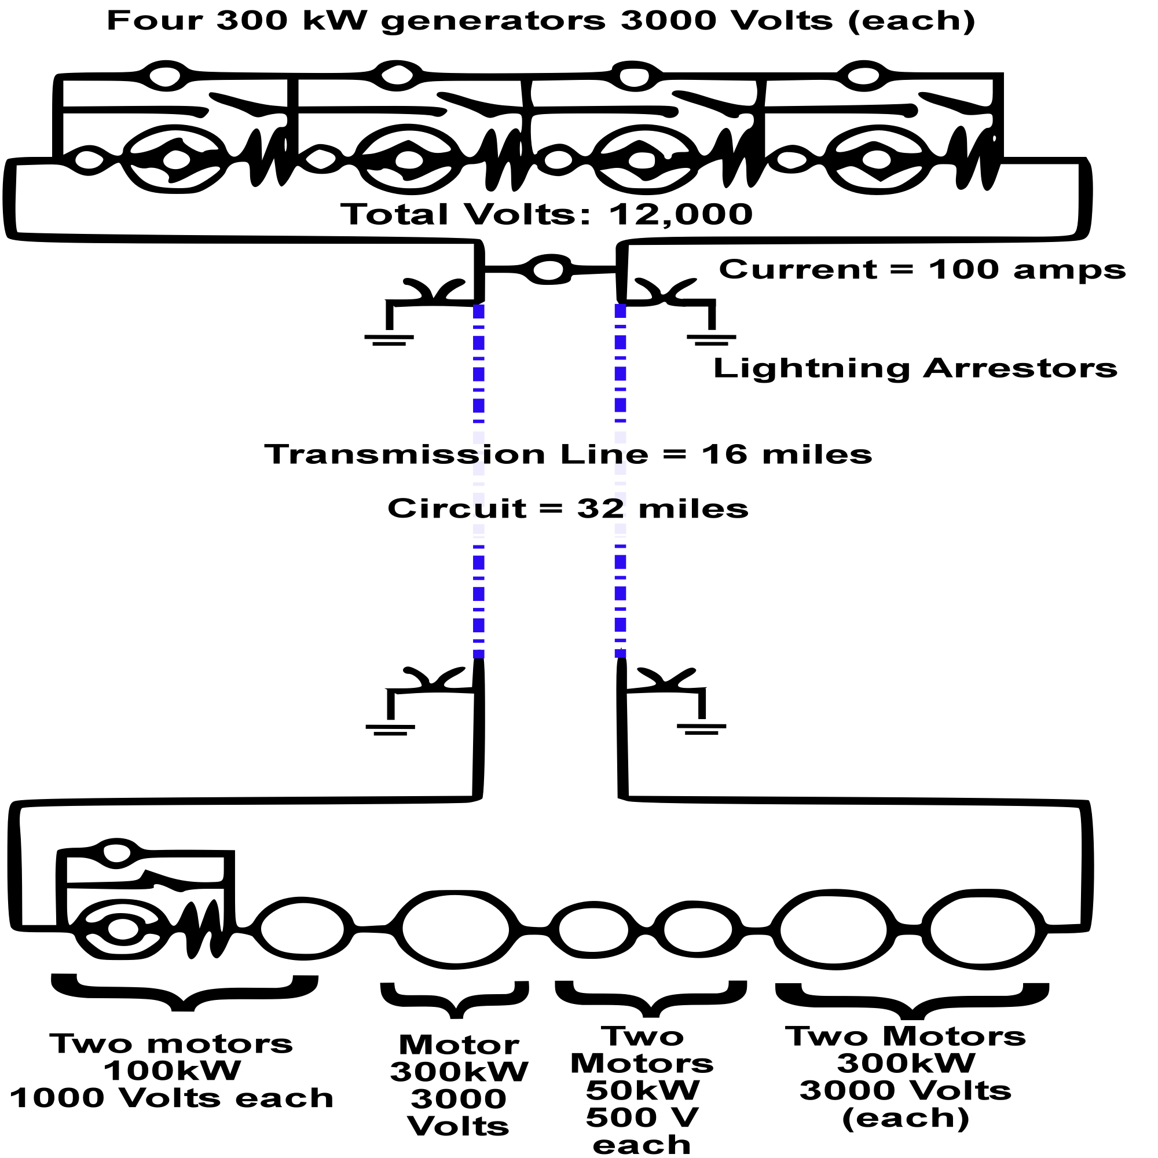
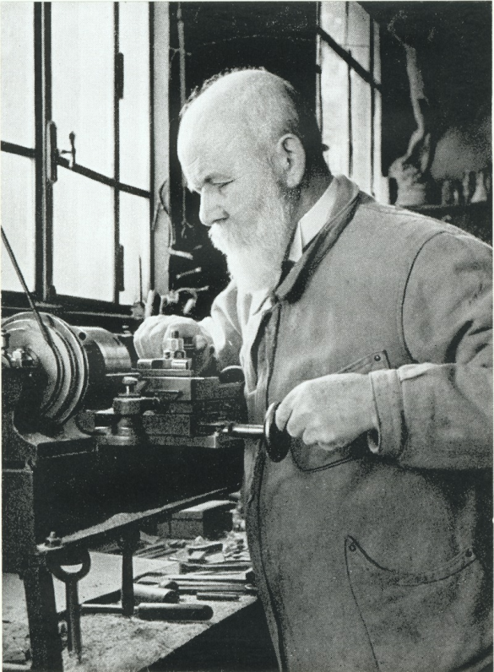
Sistemas de transmissão CC
Sistema Thury
  René Thury

Slide 7
Regime permanente Senoidal
P=VI
Limitações das maquinas CC.
Aumento nas potencias transmitidas
Geradores CA
Motores de Indução, transformadores

Slide 8
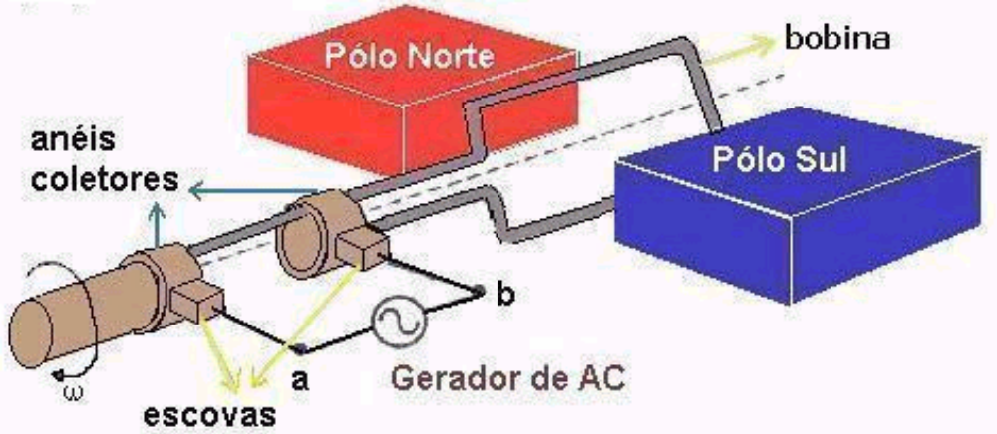
Geração em Corrente Alternada

Slide 9
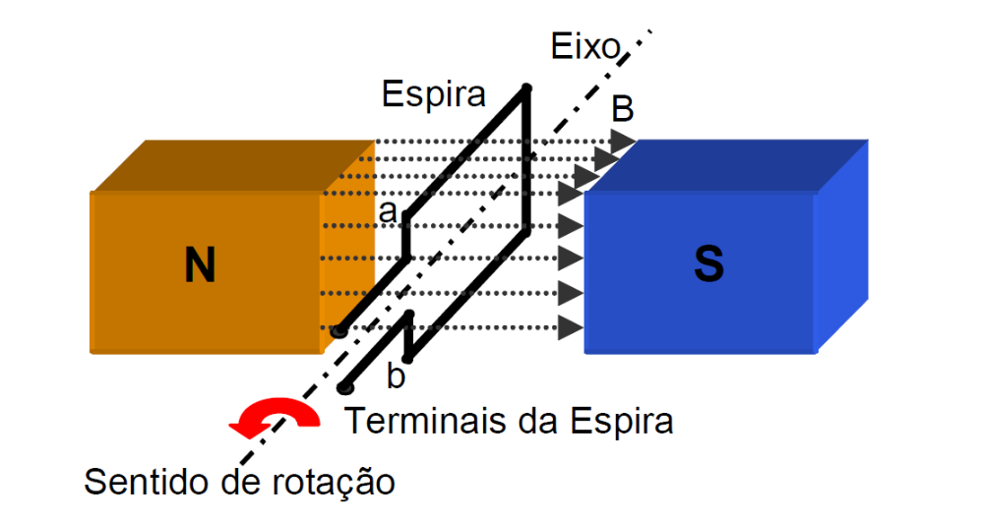
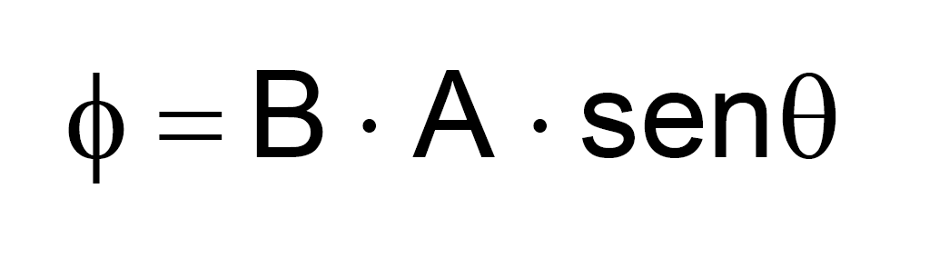
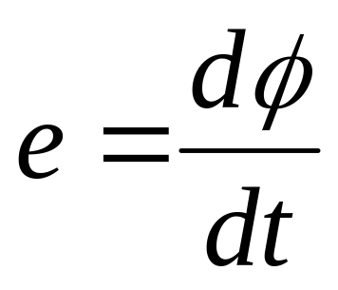
Corrente Alternada

Slide 10
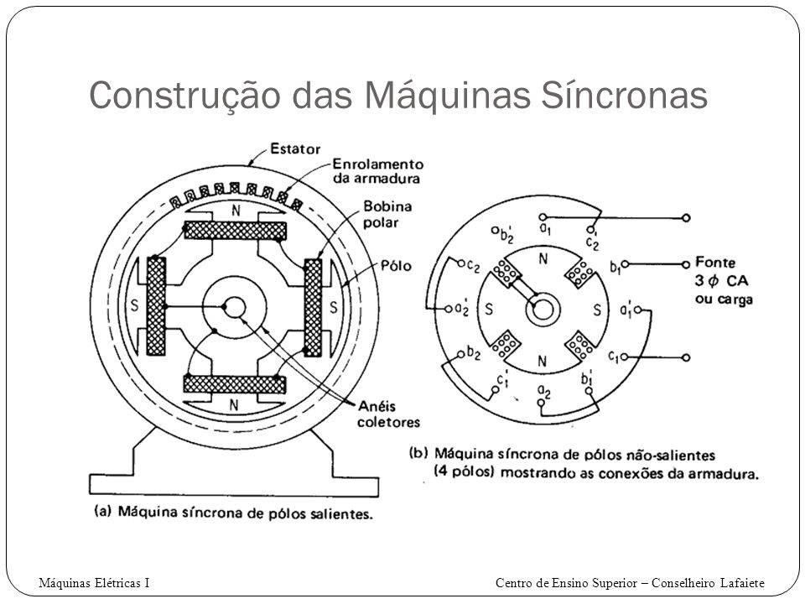
Geradores CA
geradores CA são mais robustos

Slide 11
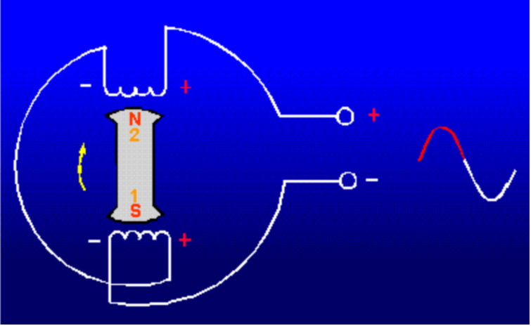
Maquina CA
campo girante

Slide 12
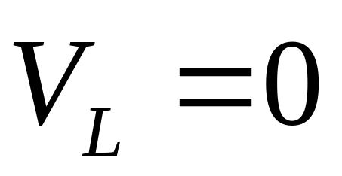
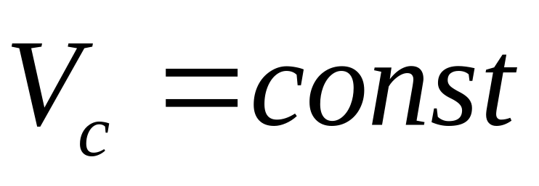
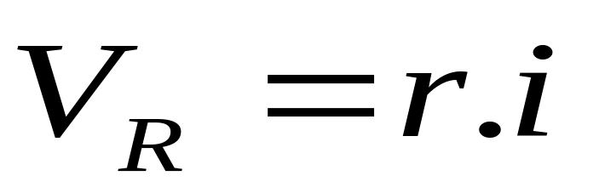
Regime CC

Slide 13

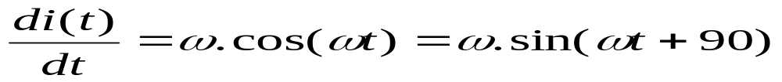
Regime senoidal

Slide 14
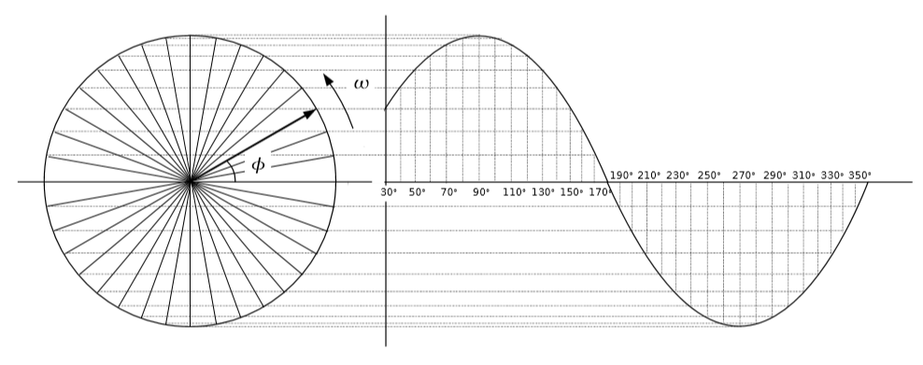
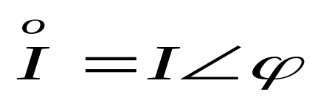
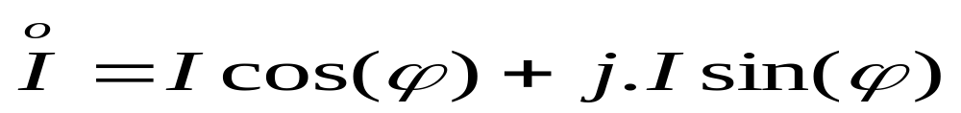
Fasores

Slide 15

Fasores II
Escrevendo
na forma de fasores lembrando que
=
e que

Slide 16
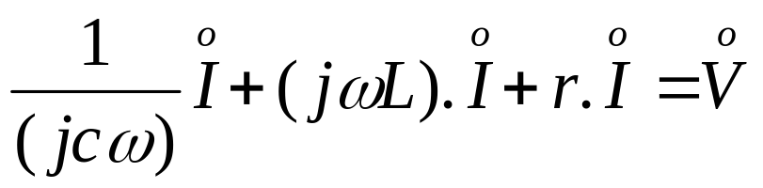
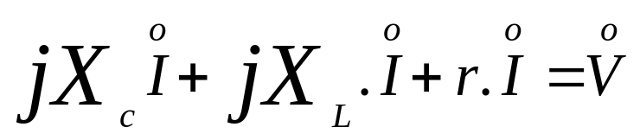
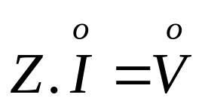
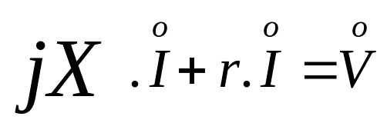
Fasores III

Slide 17
Reatância e Impedância
Xc –> capcitiva XL – Indutiva
X -> reatância
Z-> Impedância

Slide 18
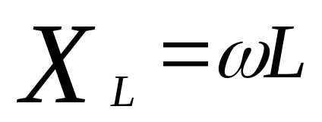
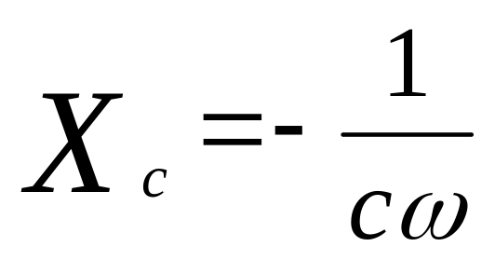
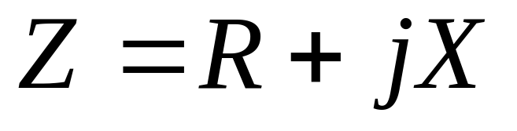

Slide 19

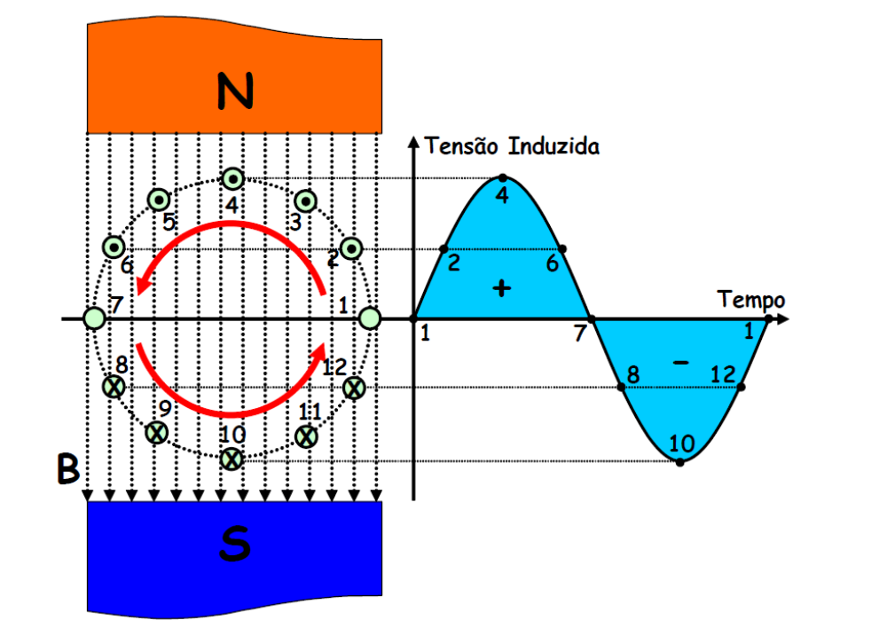
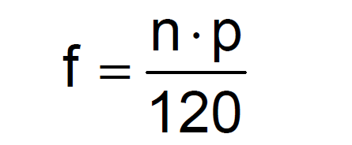
Geração Senoidal

Slide 20
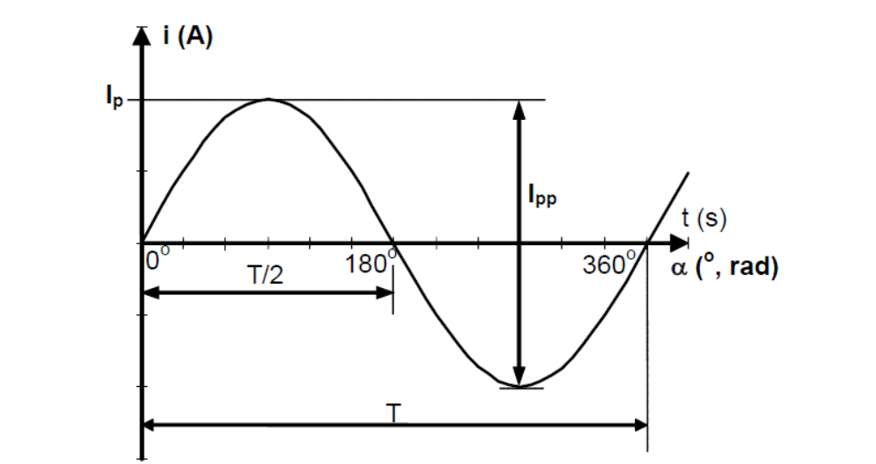
Valores de Pico, Médio e Eficaz
valor de pico ou máximo
valor médio
valor eficaz

Slide 21
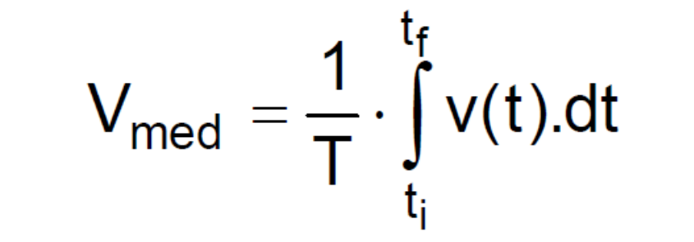
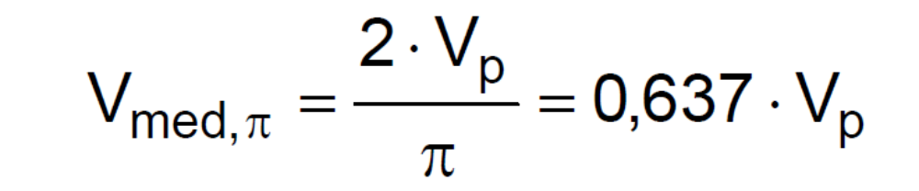
Valor Médio

Slide 22
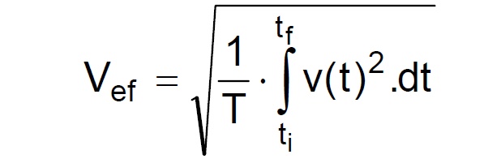
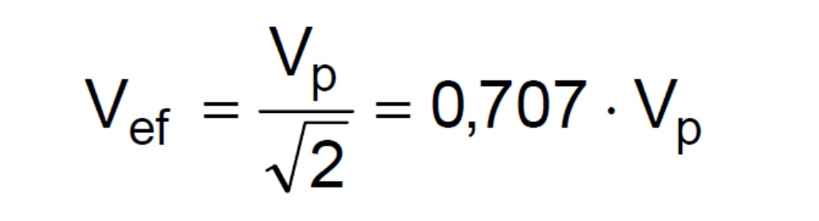
Valor Eficaz
valor equivalente a uma corrente CC
Valor médio quadrático ou R.M.S
para uma senoide

Slide 23
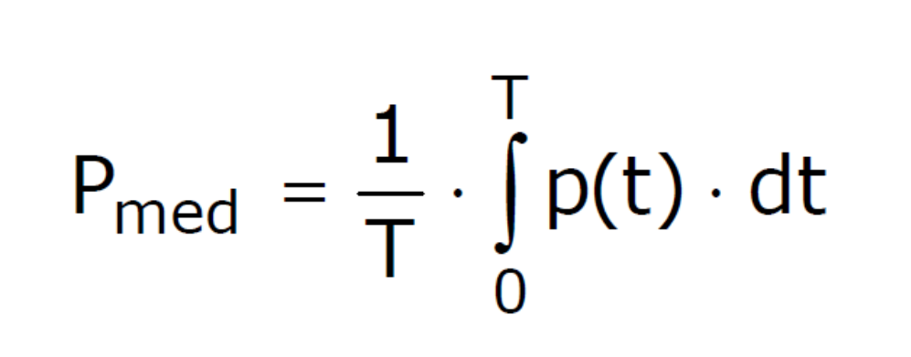
Por que RMS??
p(t)=v(t).i(t) V(t)=r i(t)
Em uma resistência p(t) =r.i²(t)
Substituindo
Pmed= r. I²_{ef} ou Pmed= V_{ef} . I_{ef}, = ½ Vp.Ip

Slide 24
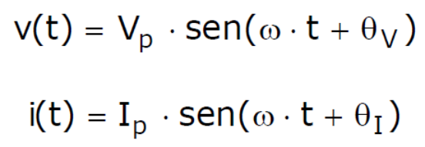
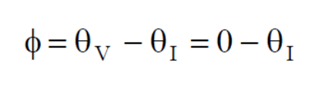
Relações de Potencia media e Instantânea
              p(t)=v(t).i(t)

Slide 25
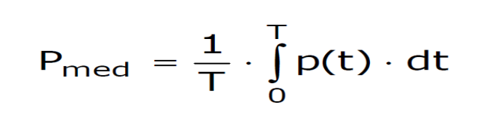
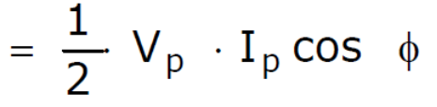

Potencia Média

Slide 26
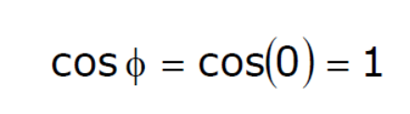
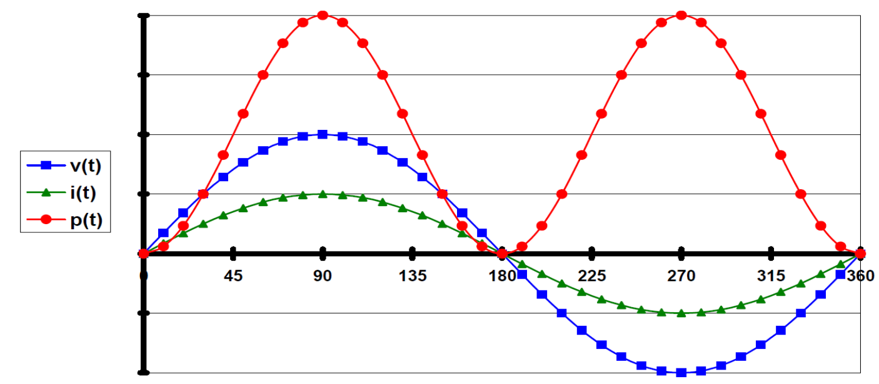
Em um Resistor

Slide 27
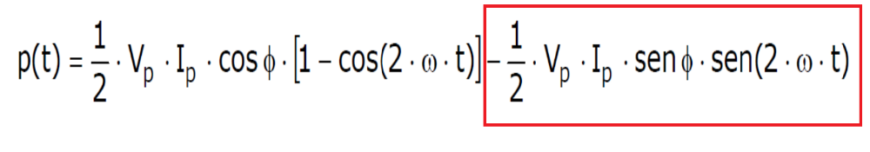
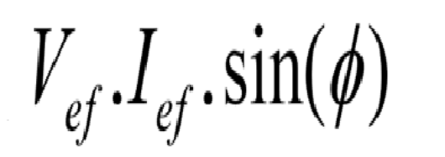
Energia Reativa
Valor médio = 0
Valor médio do módulo =

Slide 28
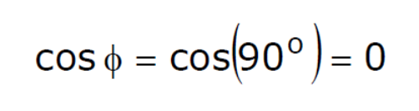
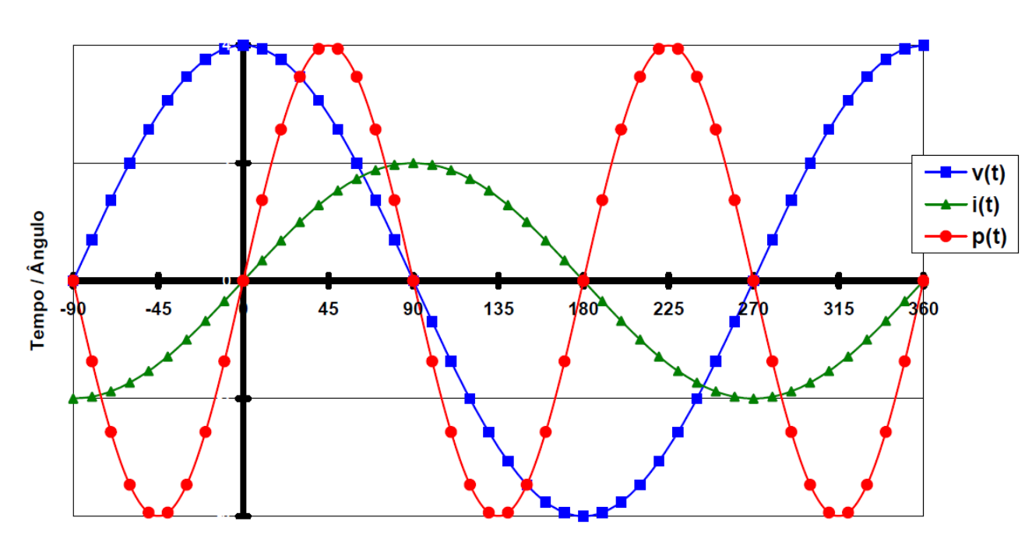
Em um Indutor Ideal

Slide 29
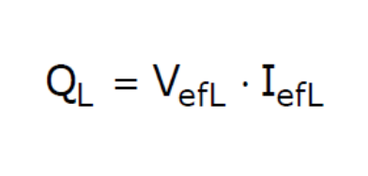
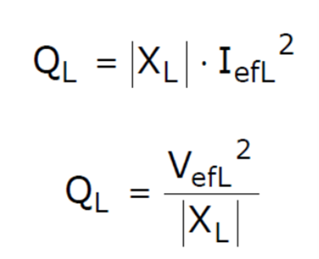
Potencia Reativa Indutiva
Potência Reativa Indutiva (VAr)
Valor médio do módulo

Slide 30
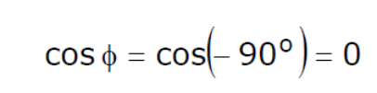
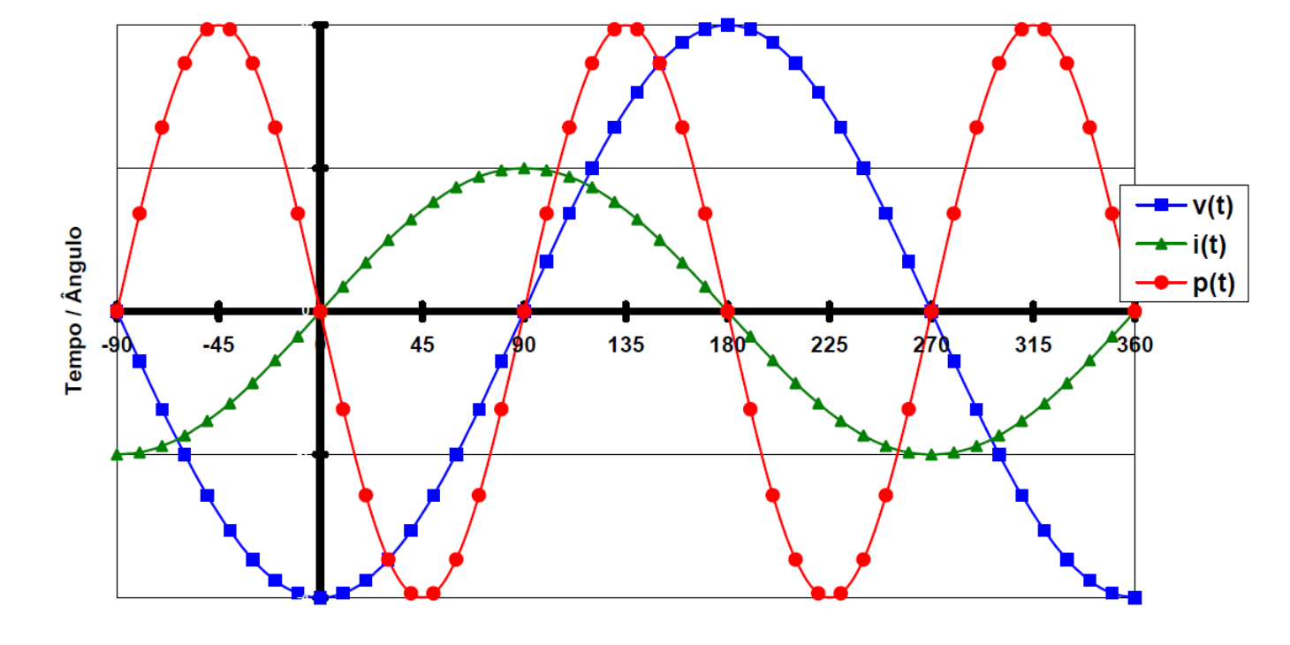
No capacitor Ideal

Slide 31
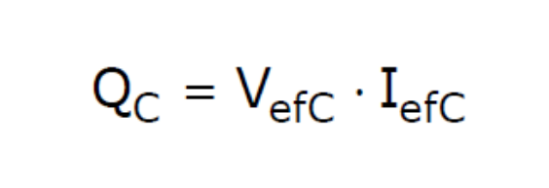
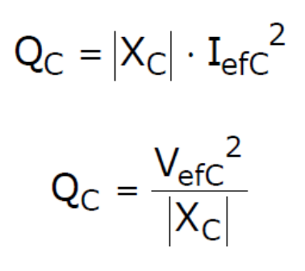
Potência Reativa Capacitiva
Potência Reativa Capacitiva(VAr)
Valor médio do módulo

Slide 32


Potência Aparente

Slide 33





Potência Aparente

Slide 34


Fator de Potencia

Slide 35




Redução da potencia reativa

Slide 36

correção do Fator de Potencia
O mínimo FP atual é 0,9.

Slide 37

Sumário

Slide 38


Slide 39


Slide 40











calcule da correção

